Slide 1


Whatsapp

Slide 2



Cos’è Whatsapp ?
Whatsapp è un applicazione di messaggistica multi-piattaforma.
Permette di inviare messaggi, foto, video, documenti e registrazioni vocali ad altri utenti via Internet utilizzando come identificativo il proprio numero di telefono. Consente inoltre di condividere “storie” (chiamati stati), effettuare chiamate vocali e videochiamate (anche di gruppo), condividere la propria posizione e molto altro ancora
È compatibile con Android e iOS e funziona indipendente dal sistema operativo utilizzato dagli utenti. Questo significa che se si ha uno smartphone Android si può comunicare anche con chi usa iPhone e viceversa.

Slide 3
Cos’è Whatsapp ?
Esiste anche una versione Web del servizio che permette di utilizzare WhatsApp su Windows e macOS senza dover necessariamente avere il telefono a portata di mano.

Slide 4
Whatsapp è gratis
WhatsApp è gratis al 100%. L’invio di messaggi, foto e video è totalmente gratuito (escluso, naturalmente, il costo del traffico dati quando si naviga in 3G/4G/5G).
Gli account non hanno alcuna scadenza e non ci sono funzionalità extra che si possono sbloccare dietro pagamento, tutti i messaggi che invitano ad acquistare WhatsApp o ne preannunciano la trasformazione in un’applicazione a pagamento sono da ritenersi una truffa.

Slide 5

Come funziona Whatsapp?
I messaggi di WhatsApp vengono spediti dall’applicazione che l’utente ha installato sul proprio smartphone al server del servizio, il quale provvede a inviare un “segnale” di conferma, che nella app viene segnalato con un singolo segno di spunta verde/grigia, e poi a recapitare il messaggio al destinatario non appena l’applicazione di quest’ultimo risulta attiva.
Quando il messaggio arriva a destinazione, il server invia una seconda conferma all’applicazione del mittente facendo comparire l’icona con i due segni di spunta. Le due spunte blu invece, segnalano la lettura del messaggio da parte del destinatario.
L’autenticazione degli utenti su WhatsApp avviene mediante il loro numero di telefono, al quale viene associata una password generata automaticamente dal sistema che non bisogna digitare, l’accesso avviene automaticamente tramite numero di telefono.

Slide 6
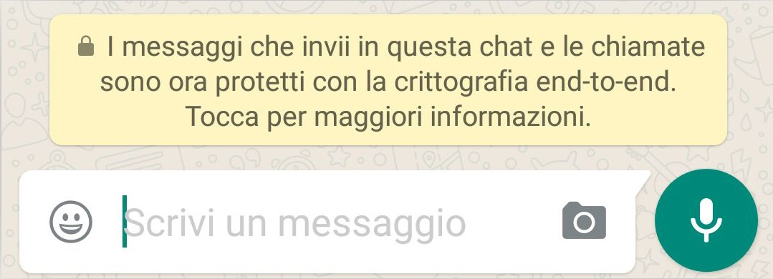
Whatsapp è sicuro?
WhatsApp tutela la privacy degli utenti tramite un sistema denominato cifratura end-to-end. Con la cifratura end-to-end, i messaggi degli utenti vengono criptati con un sistema composto da due chiavi: una chiave pubblica che viene condivisa con il proprio interlocutore e serve a cifrare i messaggi in uscita, e una chiave privata che invece risiede sullo smartphone di ciascun utente e consente di decifrare le comunicazioni in entrata. Con questo sistema i messaggi arrivano sui server di WhatsApp in forma cifrata e il loro contenuto può essere letto solo dai legittimi mittenti e destinatari.

Slide 7
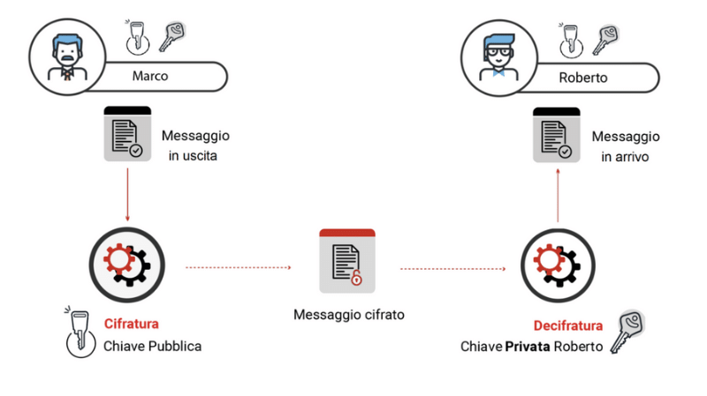
Whatsapp è sicuro?
Insomma, WhatsApp è da ritenersi un’applicazione ragionevolmente sicura. Inoltre c’è da dire che WhatsApp si riserva il diritto di conservare tutti i metadati delle conversazioni: i “nomi” di chi invia i messaggi, gli orari in cui vengono consegnate le comunicazioni ecc. e che mantenendo attiva la funzione di backup sul cloud i messaggi vengono conservati sui server di Google (se si utilizza Android) o Apple (se si utilizza iPhone).
Morale della favola: WhatsApp può essere usato tranquillamente per scambiarsi messaggi con i propri amici, i propri parenti e i colleghi di lavoro, ma è meglio non adoperarlo per comunicazioni che contengono segreti di inestimabile valore, ma questo vale un po’ per tutti i sistemi di messaggistica online.

Slide 8


Come installare Whatsapp?
Per installare WhatsApp sullo smartphone bisogna aprire il Play Store o l’App Store, cercare WhatsApp all’interno di quest’ultimo e pigiare sul pulsante di download/scarica.
Se si utilizza un terminale Android, aprire il Google Play Store, pigiare sull’icona della lente d’ingrandimento collocata in alto a destra e cercare WhatsApp. Successivamente, selezionare l’icona dell’applicazione dai risultati della ricerca (il fumetto verde con la cornetta bianca all’interno) e pigiare sui pulsanti Installa e Accetto per avviare l’installazione di WhatsApp sullo smartphone.
Se si ha un telefono su cui non è presente il Google Play Store, aprire il browser e scaricare WhatsApp “manualmente” collegandosi al sito whatsApp.com e pigiando sul pulsante Download Now. Se viene chiesto con quale app scaricare il file d’installazione di WhatsApp, scegliere un browser.

Slide 9
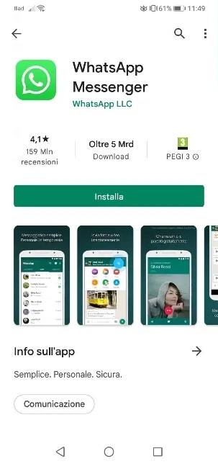
Come installare Whatsapp?
A download completato, aprire il pacchetto WhatsApp.apk dal menu delle notifiche o dalla app Download di Android e pigiare sul pulsante Installa per completare l’installazione di WhatsApp.
La procedura da seguire su iPhone è altrettanto semplice. Se si ha uno smartphone targato Apple, avviare l’App Store, selezionare la scheda Cerca che si trova in basso a destra e cercare WhatsApp in quest’ultima.
Nella schermata che si apre, individuare l’icona di WhatsApp (il fumetto verde con la cornetta bianca all’interno), pigiare sul pulsante Ottieni/Installa collocato accanto a quest’ultima e il download avrà immediatamente inizio. Potrebbe esserti chiesto di autenticarti usando Face ID, Touch ID o password dell’ID Apple.

Slide 10
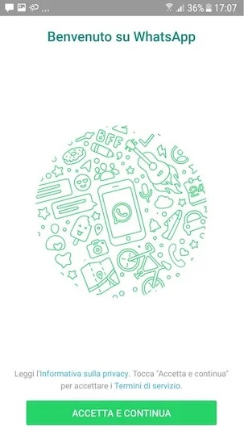
Come iscriversi a Whatsapp?
Dopo aver scaricato WhatsApp sullo smartphone, avviare l’applicazione e creare il proprio account personale seguendo la procedura guidata che viene proposta. Il primo passo che bisogna compiere è accettare le condizioni d’uso di WhatsApp pigiando sul pulsante Accetta e continua, successivamente digitare il proprio numero di cellulare e fare tap su fatto per avviare la verifica del numero.
La verifica del numero consiste nella ricezione di un codice di conferma via SMS che bisogna digitare nella schermata che si apre. Se non si riceve alcun SMS, attendi che il conto alla rovescia di 5 minuti giunga al termine e pigia sul pulsante Chiamami per ricevere il codice di verifica vocalmente (tramite una telefonata fatta dai servizi automatici di WhatsApp).

Slide 11
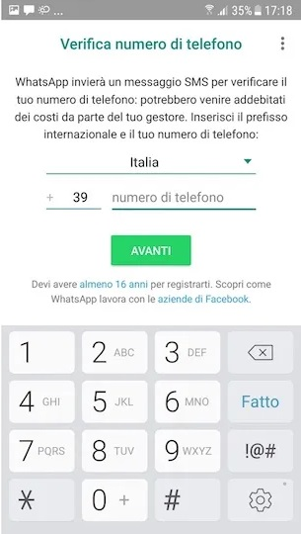
Come iscriversi a Whatsapp?
Per concludere andare avanti, impostare il nome e la foto del profilo che si vuole utilizzare su WhatsApp. A questo punto si può già iniziare a scambiare i messaggi con i propri amici, i propri parenti e i colleghi di lavoro che sono iscritti a WhatsApp.
I contatti vengono prelevati automaticamente dalla rubrica del telefono, quindi se i nostri amici utilizzano WhatsApp, troveremo automaticamente nella lista dei contatti dell’applicazione (se si ha un iPhone bisogna rispondere in maniera affermativa alla richiesta di accesso alla rubrica da parte dell’applicazione).

Slide 12
Come iscriversi a Whatsapp?
Sugli smartphone Android, è permesso associare due account WhatsApp all’interno della medesima applicazione. Il procedimento è semplice: basta toccare l’icona (...) situata nell’angolo superiore della schermata principale di WhatsApp, accedere alle Impostazioni, selezionare l’opzione Aggiungi account, inserire il numero di telefono, completare la verifica dell’identità e ripristinare il backup dal cloud.

Slide 13
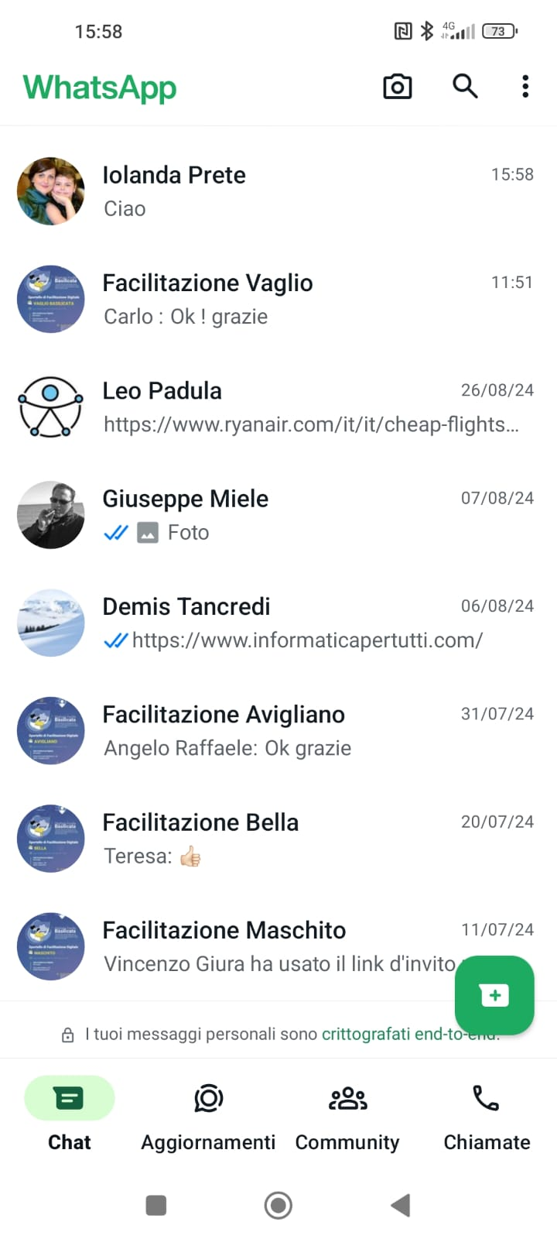
Come usare Whatsapp?
Per avviare una conversazione con un amico su WhatsApp, rechiamoci nella scheda Chat dell’applicazione e pigiamo sull’icona del fumetto o del foglio. Selezionare quindi il nome della persona da contattare (se abbiamo salvato il suo numero in rubrica) oppure scriviamo il numero di telefono a cui intendiamo scrivere nell’apposito campo di ricerca e, quindi, fare tap sulla voce Chatta posta in sua corrispondenza, così da avviare la chat.

Slide 14
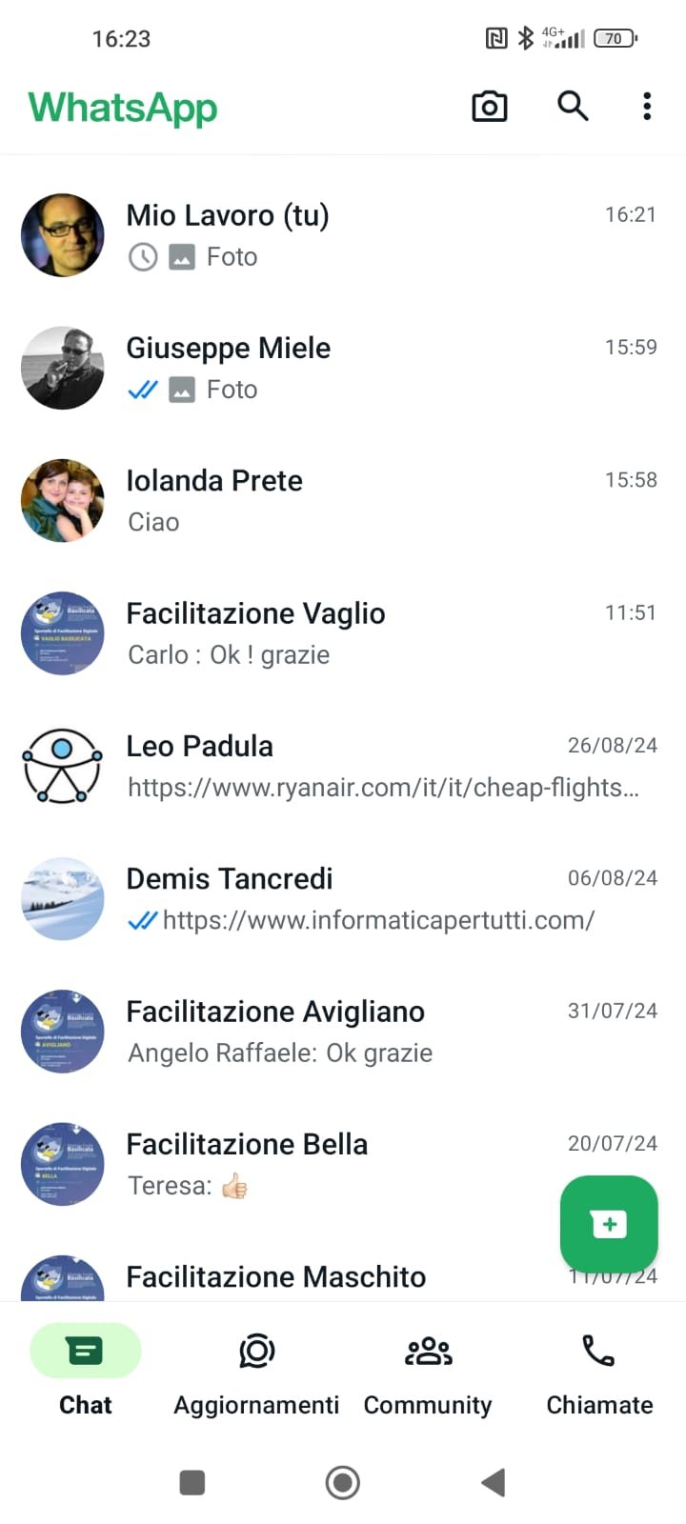
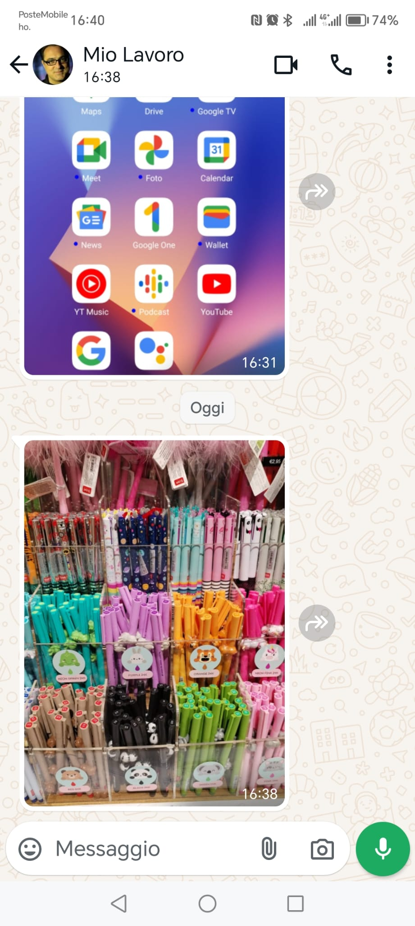
Come usare Whatsapp?
Un'altra funzionalità molto utile è quella di inviare un messaggio WhatsApp a te stesso è un modo per prendere appunti, salvare link o file importanti, e creare promemoria. Funziona come un archivio personale sempre accessibile, dove puoi memorizzare informazioni e ritrovarle facilmente in qualsiasi momento. Per poter mandare i messaggi a te stesso bisogna per prima cosa memorizzare il proprio numero nella rubrica del telefono cosi facendo comparirà in automatico nell'elenco dei contatti Whatsapp.

Slide 15
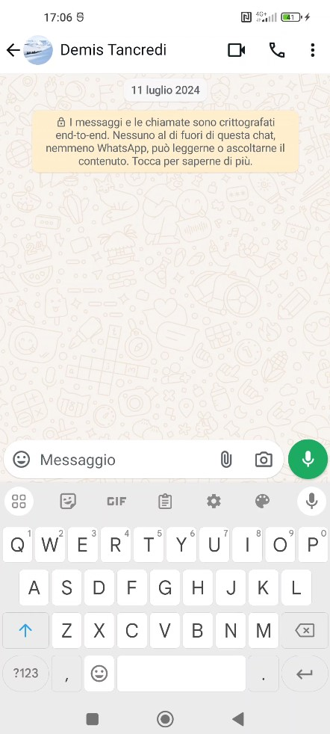
Come usare Whatsapp?
Nella schermata di composizione dei messaggi di WhatsApp troviamo tutto quello che serve per comunicare con i propri contatti: in basso al centro c’è il campo di testo in cui digitare i messaggi testuali; in basso a destra ci sono le icone della fotocamera e del microfono che permettono, rispettivamente, di condividere foto/video scattati o registrati sul momento e inviare messaggi vocali. Facendo un singolo tap sul pulsante del fotocamera appena citato è inoltre possibile passare alla modalità di condivisione dei videomessaggi che permetterà di inviare videomessaggi istantanei. Tenere premuto il tasto della videocamera per iniziare dunque a registrare un videomessaggio, quindi rilasciarlo per inviare e condividere direttamente il videomessaggio stesso all’interno della chat.

Slide 16
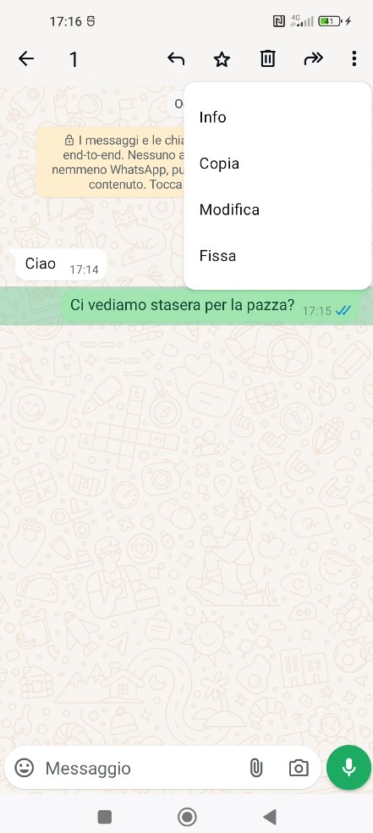
Come usare Whatsapp?
Relativamente ai messaggi, se commettiamo degli errori, possiamo correggere un messaggio inviato entro 15 minuti dall’invio. Per farlo, bisogna tenere premuto il dito sul messaggio e selezionare l’opzione Modifica dal menu (...). Dopo aver apportato le modifiche necessarie, premere l’icona V per confermare la modifica. Il messaggio modificato mostrerà la dicitura Modificato accanto ad esso, in modo che il destinatario sia a conoscenza della correzione effettuata, ma non potrà visualizzare la cronologia delle modifiche.

Slide 17
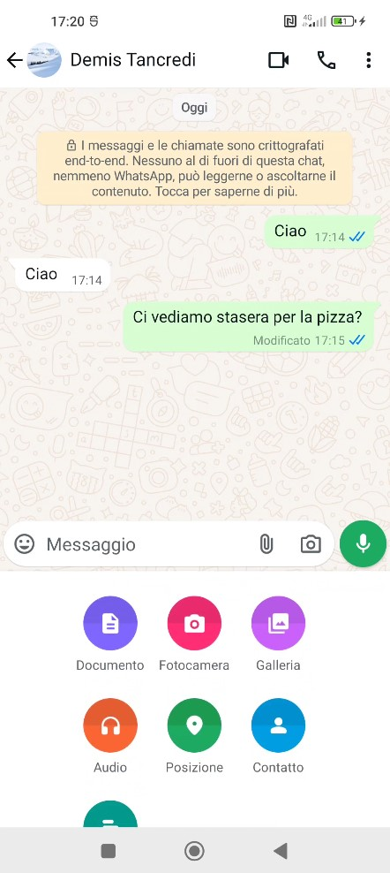
Come usare Whatsapp?
Inoltre il tasto con l’icona della graffetta su Android o l’icona [+] su iPhone, permette di condividere file PDF, contatti, posizione geografiche e foto/video presenti nella memoria del proprio dispositivo, dando anche la possibilità di attivare, facoltativamente, l’opzione (1), che serve per impostare l’autodistruzione dei file multimediali inviati, dopo la prima visualizzazione da parte del destinatario.
In alto a destra, invece, c’è l’icona della cornetta che permette di effettuare chiamate vocali o videochiamate tramite Internet, anche di gruppo (a costo zero).

Slide 18
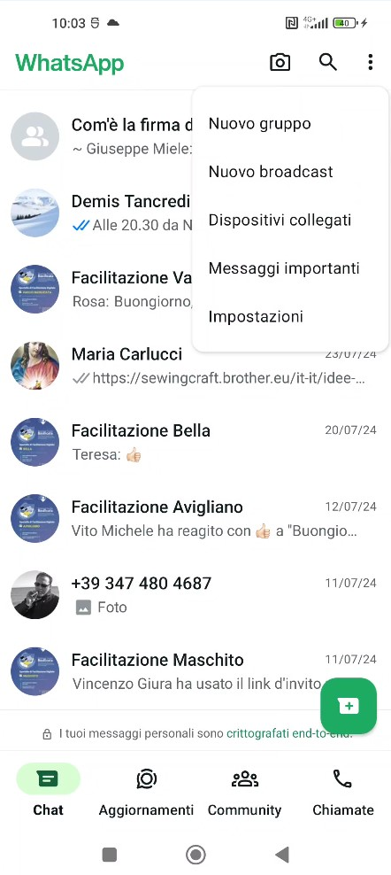
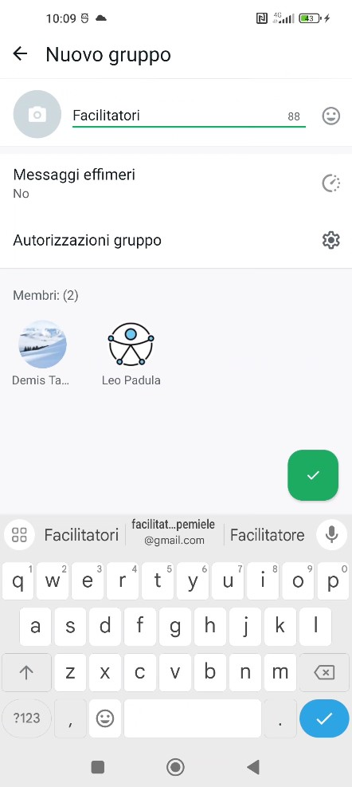
Come usare Whatsapp?
Si possono anche creare dei gruppi con un numero massimo di 1023 partecipanti in cui condividere messaggi e contenuti multimediali. Per creare un gruppo, basta recarsi nella scheda Chat di WhatsApp, pigiare sull’icona del foglio o del fumetto e selezionare la voce Nuovo gruppo/Crea nuovo gruppo dalla schermata che si apre. Per partecipare a gruppi già attivi bisogna aspettare l’invito da parte dell’amministratore (l’unico in grado di far entrare nuovi partecipanti). Una funzione di WhatsApp molto interessante e, per certi versi, ludica riguarda la possibilità di creare degli avatar (nella sezione Impostazioni > Avatar), da impostare come foto del profilo e da usare nelle chat tramite un pacchetto di sticker dedicato.

Slide 19
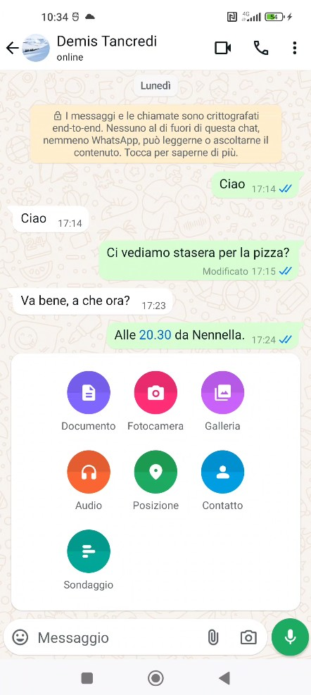
Condividere la posizione su Whatsapp
Con sistema operativo Android avviare l'app di WhatsApp tramite la sua icona e, recandosi nella sezione Chat, individuare la conversazione singola o di gruppo in cui si desidera condividere la posizione, facendo dunque tap su di essa.
All'interno della conversazione selezionata, fare poi tap sul pulsante con il simbolo della graffetta e, dal menu a tendina che si vedrà a schermo, pigiare sulla voce Posizione.

Slide 20
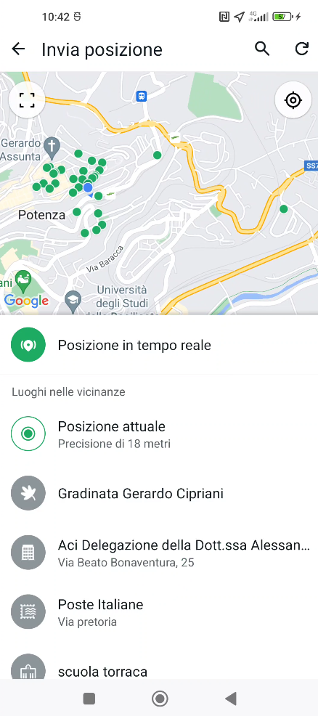
Condividere la posizione su Whatsapp
Aprire l’applicazione WhatsApp tramite la sua icona in schermata Home.
Tramite la schermata principale, fare tap sulla scheda in basso Chat, individuare la conversazione singola o di gruppo con cui si desidera condividere in tempo reale la posizione. Fare quindi tap su di essa e premere poi sul pulsante (+).
Fatto ciò, tramite le opzioni in basso, scegliere se tale condivisione dovrà essere continua per 15 minuti, 1 ora oppure 8 ore. Infine, digitare eventualmente un messaggio tramite il campo di testo Aggiungi commento e inviare infine la nostra posizione in chat premendo sul pulsante dell'aeroplanino.
I partecipanti di una conversazione potranno visualizzare la posizione in tempo reale facendo tap sulla voce Vedi posizione in tempo reale.

Slide 21
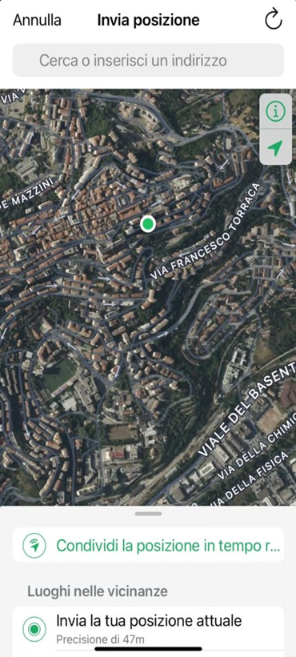
Condividere la posizione su Whatsapp
iPhone. Adesso, nel caso in cui la geolocalizzazione sia effettivamente attiva, si potrà visualizzare la nostra posizione su di una mappa. Per effettuare la condivisione in tempo reale premere sul pulsante Posizione in tempo reale e poi sulla voce Continua.
Dal menu che apparirà sullo schermo, premere sulla voce Posizione. Se la localizzazione è attiva, la nostra posizione attuale comparirà su una mappa. Potremo ora effettuare la condivisione della stessa in tempo reale tramite il pulsante Posizione in tempo reale. Prima di poter condividere la nostra posizione in tempo reale, verrà chiesto per quanto tempo desideriamo farlo.
Si potrà scegliere tra 15 minuti, 1 ora oppure 8 ore, facendo tap sulla relativa voce. Prima di inviare la posizione, possiamo anche scrivere un messaggio, digitandolo nel campo di testo Aggiungi didascalia. Per inviare la posizione, premere sul pulsante dell'aeroplanino.

Slide 22
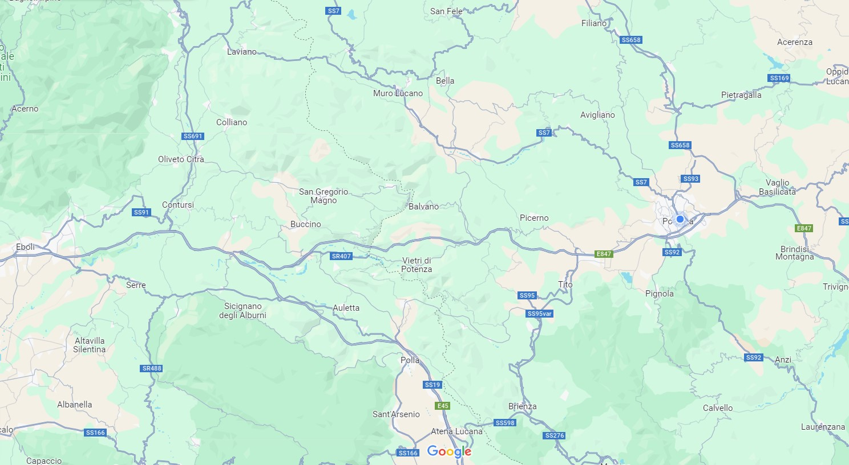
Condividere la posizione su Whatsapp
Se si vuole condividere su WhatsApp una posizione diversa, da quella in cui ci si trova, possiamo segnalare una posizione statica.
Su Android, per condividere una posizione su WhatsApp, avviare l’app recarsi poi nella sezione Chat, individuiamo la conversazione singola o di gruppo dove si vuole inviare la posizione e fare tap su di essa.
Fatto ciò, premere sull'icona della graffetta in basso e, nel riquadro a schermo, fare tap sulla voce Posizione.
Per cercare un luogo usare l'icona della lente d'ingrandimento in alto oppure premere sull'icona del quadrato sulla mappa (in alto a sinistra) per ingrandire quest'ultima. Fatto ciò, spostare il cursore rosso in un qualsiasi punto della mappa e poi premere sulla dicitura Invia questa posizione in basso per condividerla in chat.

Slide 23
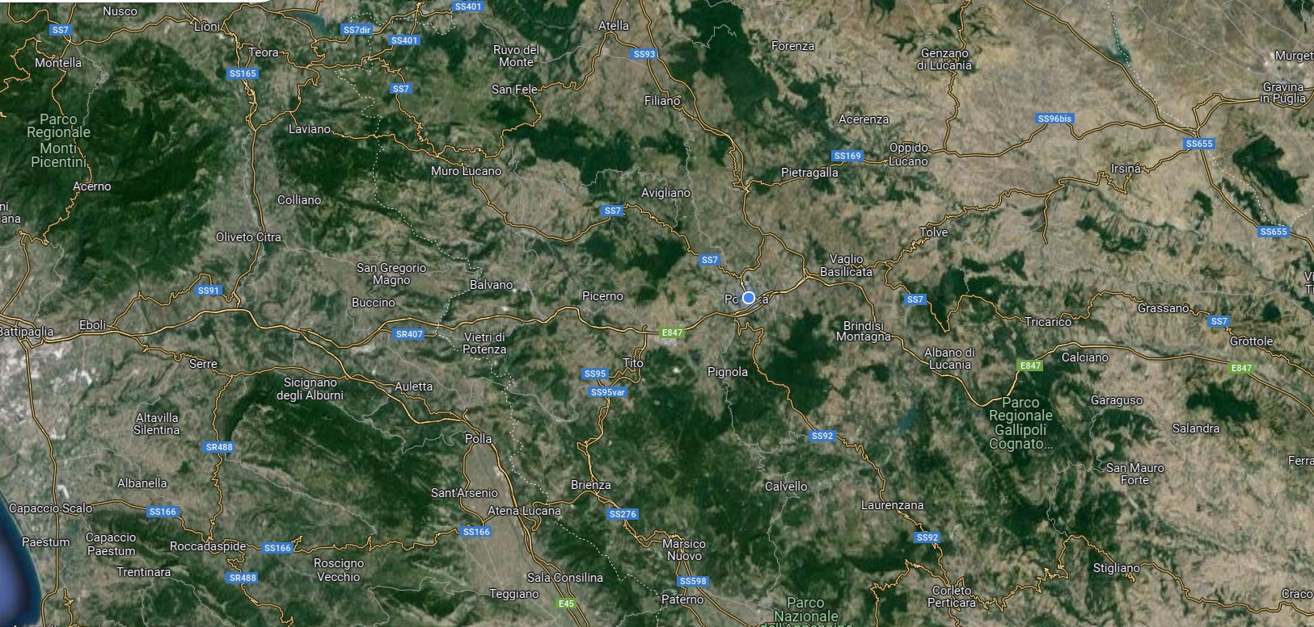
Condividere la posizione su Whatsapp
Su iPhone, dopo aver avviato l'app WhatsApp tramite la sua icona, fare tap sulla scheda in basso Chat e individuare la conversazione singola o di gruppo con cui si desidera condividere la posizione.
Dopo aver fatto tap su di essa, premere sul pulsante (+) in basso e, dal riquadro che viene
visualizzato, premere sulla voce Posizione.
Utilizzare la barra di ricerca in alto per individuare un luogo presente sulla mappa oppure trascinare verso il basso il riquadro relativo alla posizione in tempo reale, situato in basso, per ingrandire la mappa. Spostare il cursore blu in un qualsiasi punto della mappa e poi fare tap sulla dicitura Invia questa posizione, per condividere il luogo in chat.

Slide 24
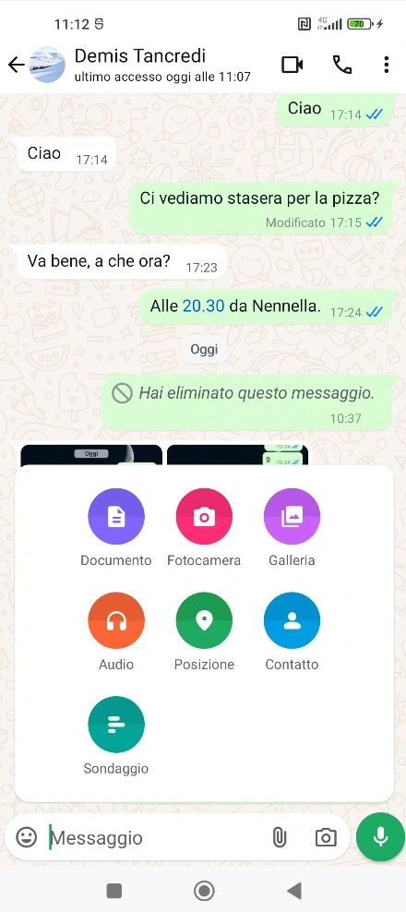
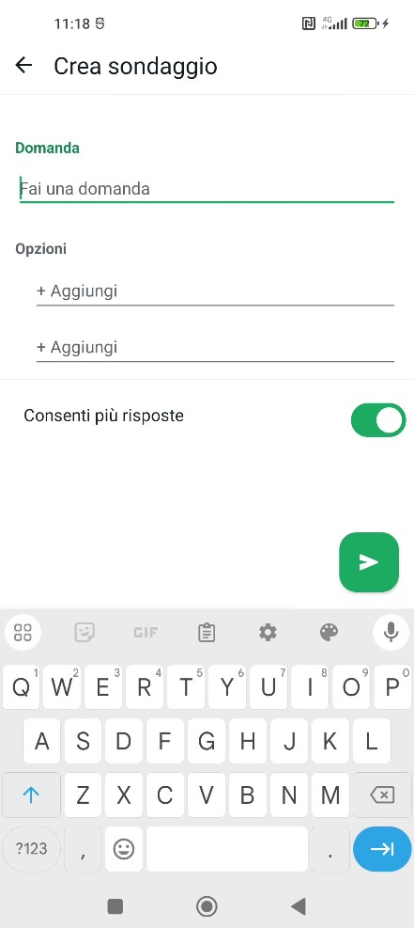
Come fare i sondaggi su Whatsapp
Per creare sondaggi, si può impiegare l'app di messaggistica per smartphone Android e per iPhone ma anche WhatsApp Web.
Android/iOS
Avviare l’app, nella schermata Chat individuare la conversazione singola o di gruppo nella quale si vuole realizzare il sondaggio. Fatto questo, su Android, pigiare l'icona della graffetta situata in basso mentre su iOS fare tap sul tasto (+). A questo punto, in entrambi i casi, premere sulla voce Sondaggio. Digitiamo poi, nel campo di testo Domanda, la domanda da porre e nei campi Opzioni le possibili risposte (fino a 12). Quando si è terminato, premere l'icona dell'aeroplano (Android) o il tasto Invia (iOS) per condividere il sondaggio nella chat.

Slide 25
I Canali Whatsapp
I canali WhatsApp costituiscono una interessante modalità per rimanere costantemente aggiornati su ciò che maggiormente interessa. E' uno strumento che consente di ottenere informazioni, notizie e aggiornamenti da persone e da organizzazioni direttamente all'interno dell'applicazione di WhatsApp. I canali WhatsApp rappresentano infatti delle vere e proprie chat a direzione unica nelle quali gli amministratori, e solo questi, possono pubblicare testi, fotografie, video e qualsiasi ulteriore elemento normalmente condivisibile su WhatsApp, per trasmettere e diffondere informazioni e contenuti al proprio pubblico, costituito dagli utenti della community che decidono di iscriversi al canale.
Chiunque si iscriva a un canale WhatsApp potrà dunque ottenere costanti aggiornamenti sugli argomenti inerenti al canale stesso, al quale potrà liberamente accedere una volta iscritto per consultare la cronologia delle comunicazioni e delle condivisioni degli ultimi 30 giorni.

Slide 26
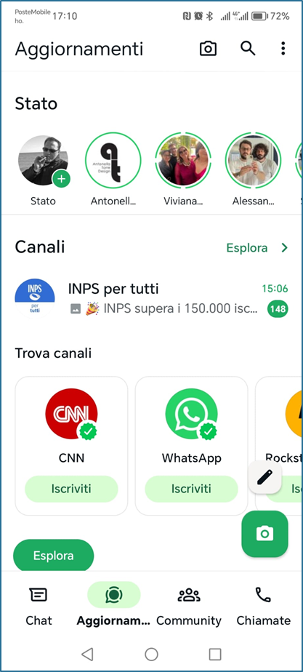
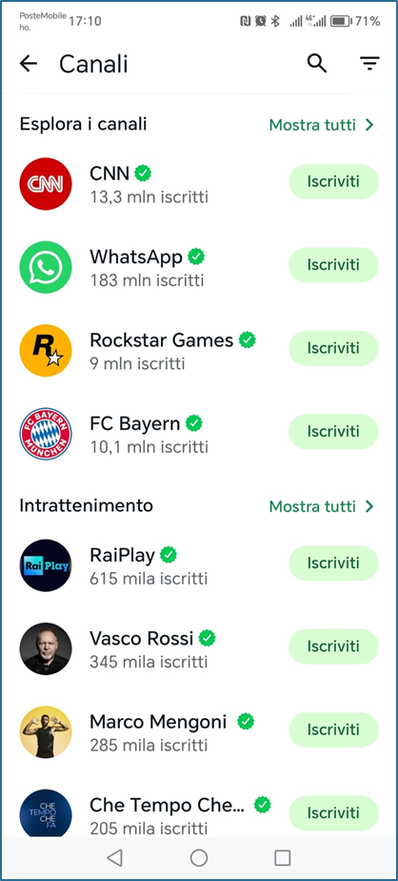
Come funzionano i Canali Whatsapp
Dopo aver compreso in cosa consistono, andiamo ora a prendere in esame come funzionano i canali WhatsApp, andando nello specifico ad analizzare le procedure e i passaggi da effettuare per seguire un canale WhatsApp. Avvia innanzitutto l'applicazione, apri la scheda Aggiornamenti: all'interno di tale scheda, oltre a poter visualizzare e aggiornare il tuo e a prendere visione nella sezione Aggiornamenti recenti degli stati dei tuoi contatti, è difatti possibile accedere alla sezione dedicata ai canali WhatsApp.

Slide 27
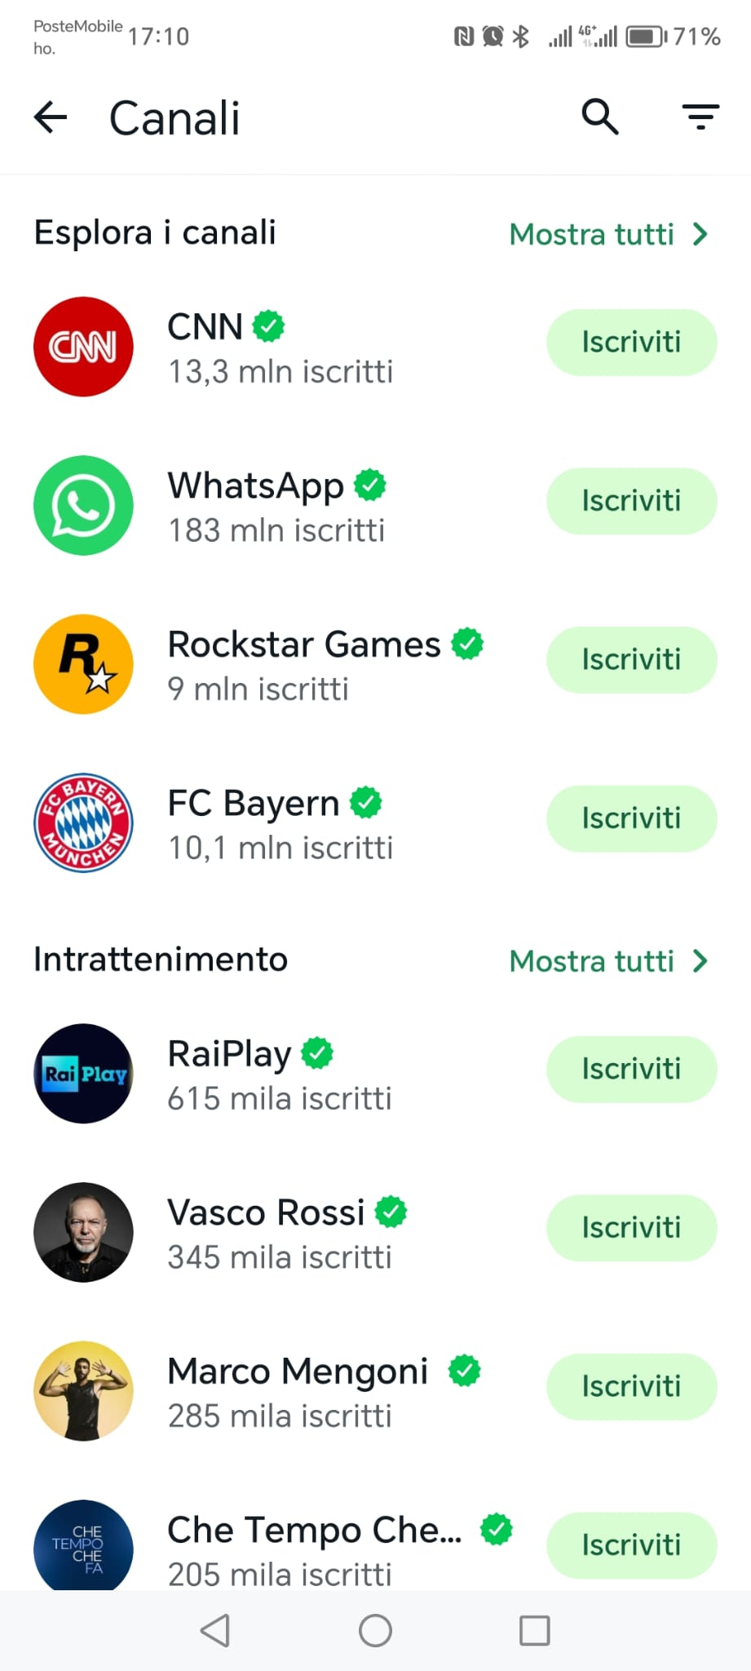
Come funzionano i Canali Whatsapp
Nel caso in cui il canale che vuoi seguire sia presente nell'elenco dei canali suggeriti, non devi fare altro che pigiare sul pulsante Iscriviti presente all'interno del riquadro di ciascun canale suggerito e nello specifico al di sotto di ciascuna immagine profilo e nome del canale stesso. Facendo ciò ti ritroverai infatti a seguire il canale suggerito al quale ti sei iscritto.
Nel caso in cui, invece, il canale che vuoi seguire non sia presente nell'elenco dei canali suggeriti, ti sarà sufficiente fare alternativamente tap sul pulsante “+”, situato di fianco al titolo di sezione Canali, quindi sulla voce Trova canali nel menu a tendina che compare, o direttamente sul pulsante verde Trova canali, situato al di sotto dei canali suggeriti.

Slide 28
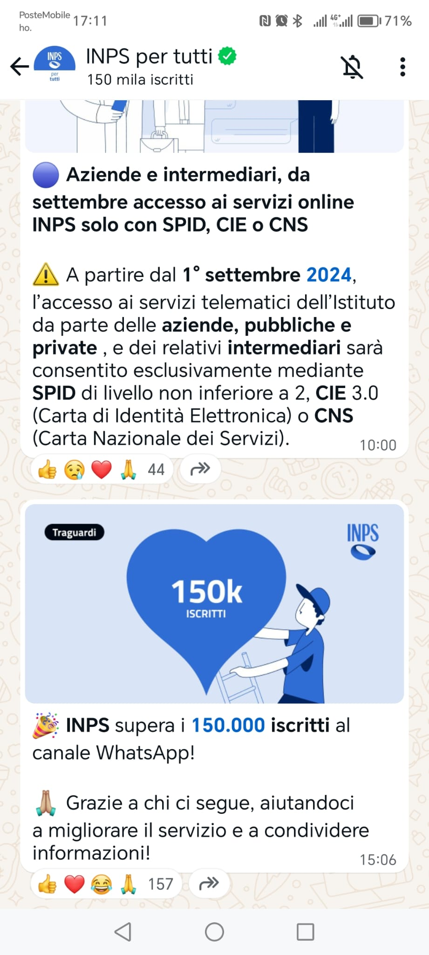
Come funzionano i Canali Whatsapp
Una volta individuato il canale che vuoi seguire, pigia sul pulsante “+”, situato a fianco di ciascun canale presente nell'elenco, per completarne l'iscrizione ad esso. Fatto ciò, ripeti l'operazione per iscriverti a tutti i canali di tuo interesse.
Dopo esserti in tal modo iscritto, tornando nella sezione Canali, presente nella scheda Aggiornamenti, troverai elencati tutti i canali che segui e pigiando su questi potrai visualizzare tutti gli aggiornamenti di tuo interesse, a questi inerenti.

Slide 29

Come tutelare la privacy su Whatsapp
Vuoi sapere come funziona WhatsApp sotto il punto di vista della privacy e della sicurezza?
Nelle Impostazioni dell’app selezionare Privacy.
Nella schermata con le impostazioni sulla privacy si può scegliere a chi far vedere la nostra foto del profilo (es. Tutti, I miei contatti, I miei contatti eccetto o Nessuno), il nostro status, l’orario del nostro ultimo accesso al servizio e lo stato online. Attivando o disattivando l’opzione relativa alle conferme di lettura si può attivare o disattivare la visualizzazione delle spunte blu che indicano la lettura di un messaggio da parte dell’utente. Inoltre, recandosi nella sezione Contatti bloccati/Bloccati del menu e pigiando sull’icona dell’omino collocata in alto a destra (o sul pulsante Aggiungi se usi iPhone) si può scegliere una persona dai propri contatti e bloccarla, in maniera tale che questa non possa più disturbare o vedere quando si è online.

Slide 30

Come tutelare la privacy su Whatsapp
Attenzione: le impostazioni relative alle spunte blu e alla visualizzazione dell’ultimo accesso hanno un rapporto di reciprocità, questo significa che se vengono disattivate nemmeno noi potremo vedere più le spunte blu e l’orario di ultimo accesso dei nostri amici.
Un altro modo per “tenere buono” WhatsApp e renderlo meno fastidioso è regolare le notifiche nel menu Impostazioni > Notifiche. Si può scegliere in quali circostanze riprodurre suoni, quali suono riprodurre, e quando visualizzare i messaggi di notifica sullo schermo del telefono.
Inoltre, abbiamo la possibilità di proteggere la nostra privacy su WhatsApp andando a impostare l’accesso alle chat (a tutte o solo ad alcune) con autenticazione biometrica.

Slide 31

Come effettuare backup Whatsapp
Un altro aspetto fondamentale della sicurezza su WhatsApp è il salvataggio delle proprie conversazioni. Forse non tutti lo sanno ma è possibile effettuare un backup dei messaggi recandosi in Impostazioni > Chat e selezionando la voce Backup delle chat.
A questo punto è possibile scegliere se avviare immediatamente il salvataggio dei dati (pulsante Esegui backup) o se impostare un backup automatico con cadenza quotidiana, settimanale o mensile (usando l’apposito menu che si trova in basso). Volendo si può anche crittografare il backup, recandosi nel menu Chat > Backup delle chat dell’app e attivando l’opzione Backup crittografato end-to-end.
Facendolo, però, sarà fondamentale ricordare la password impostata a protezione del backup, in quanto se non la si ricorda il suo contenuto andrà perduto per sempre. Le conversazioni vengono caricate automaticamente su Google Drive se si utilizza Android e su iCloud se si utilizza un iPhone.
Per ripristinarle, occorre installare (o reinstallare) WhatsApp su un telefono associato allo stesso numero di telefono e allo stesso account Google/Apple di quello su cui è stato generato il backup.

Slide 32
Come usare Whatsapp su PC
WhatsApp si può usare anche dal computer, basta collegarsi al sito Internet WhatsApp Web e utilizzare il servizio tramite browser.
Una volta effettuato l’accesso a WhatsApp, per effettuare l’accesso al tuo account recati nel menu Impostazioni > Dispositivi collegati di WhatsApp sullo smartphone e inquadra il QR code che viene visualizzato sullo schermo del PC.
Le funzionalità di WhatsApp su PC sono praticamente le medesime di cui è possibile fruire su smartphone.
Infatti, è possibile inviare messaggi testuali (il campo di testo situato in basso) vocali (l ‘icona del microfono), oltre a condividere elementi multimediali (l’icona della graffetta) ai propri contatti in una conversazione già esistente (visibile nella parte a sinistra dello schermo) o in una nuova conversazione (l’icona della matita in alto).

Slide 33
Come usare Whatsapp su PC
GRAZIE PER L’ATTENZIONE

